Slide 1


Метод статистических испытаний
Notes:
Метод Монте-Карло (1949 г.) – это численный метод решения математических задач при помощи моделирования СВ. Создателями метода считают американских математиков Джона фон Неймана и Станислава Улама.

Slide 2
Статистическое моделирование
Статистическое моделирование – метод исследования сложных систем, основанный на описании процессов функционирования отдельных элементов в их взаимосвязи с целью получения множества частных результатов, подлежащих обработке методами математической статистики для получения конечных результатов. В основе статистического моделирования лежит метод статистических испытаний – метод Монте-Карло.
1

Slide 3
Имитационное моделирование
Имитационная модель – универсальное средство исследования сложных систем, представляющее собой логико-алгоритмическое описание поведения отдельных элементов системы и правил их взаимодействия, отображающих последовательность событий, возникающих в моделируемой системе.
Если статистическое моделирование выполняется с использованием имитационной модели, то такое моделирование называется имитационным.
2

Slide 4
Временная диаграмма
Временная диаграмма – графическое представление последовательности событий, происходящих в системе.
Для построения временных диаграмм необходимо достаточно четко представлять взаимосвязь событий внутри системы.
Имитационное моделирование можно рассматривать как процесс реализации диаграммы функционирования исследуемой системы на основе сведений о характере функционирования отдельных элементов и их взаимосвязи.
3
Notes:
Степень детализации при составлении диаграмм зависит от свойств моделируемой системы и от целей моделирования.

Slide 5
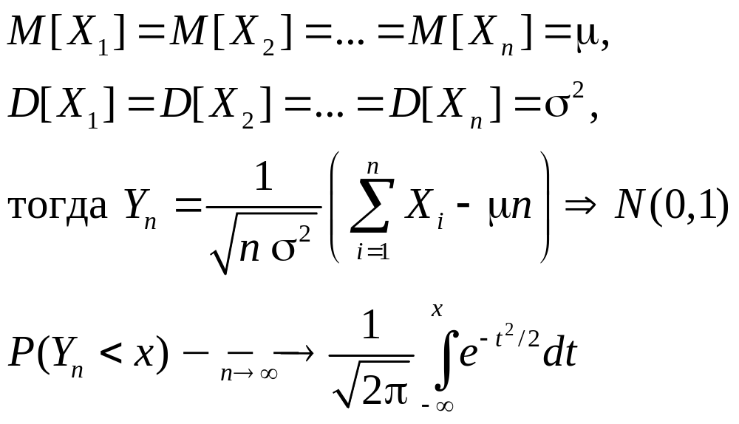
Центральная предельная теорема
Рассмотрим n взаимно независимых, одинаково распределенных случайных величин X₁, X₂,…, X_{n}. Плотности вероятностей этих величин совпадают.
4
Notes:
Рассмотрим центральную предельную теорему для случая одинаково распределенных слагаемых.

Slide 6
Физический смысл ц.п.т.
Сумма большого числа одинаковых случайных величин приблизительно нормальна.
Теорема справедлива и при более широких условиях: все слагаемые не обязаны быть одинаковыми и независимыми, существенно только, чтобы отдельные слагаемые не играли слишком большой роли в сумме. Сравнение ведется по вкладу в общую дисперсию.
5
Notes:
Ц.п.т. объясняет, почему НСВ так часто встречаются в природе.

Slide 7
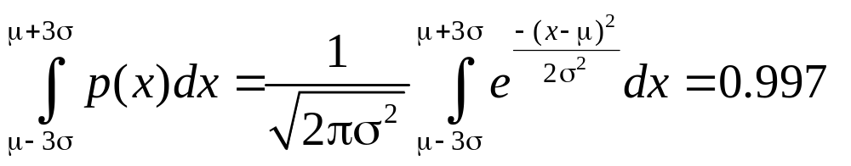
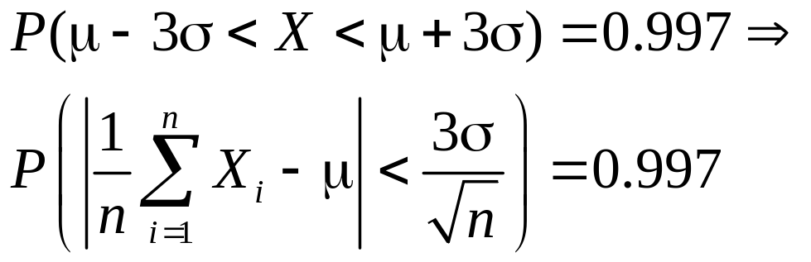
Следствие (правило «трех сигм»)
Каковы бы ни были μ и σ
Вероятность 0.997 очень близка к 1 поэтому данные формулы часто интерпретируют следующим образом: при одном испытании практически невозможно получить значение НСВ, отличающее от среднего значения μ больше, чем на 3σ.
из физического смысла p(x) следует
6

Slide 8
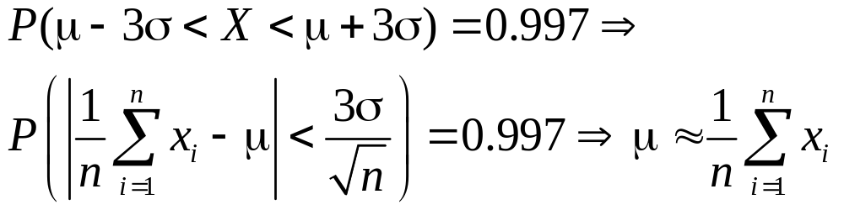
Общая схема метода Монте-Карло
Задача: требуется вычислить неизвестную величину μ.
Решение: выбираем СВ X: M[X] = μ и при этом D[X] = σ².
Рассмотрим n случайных величин x₁, x₂, …, x_{n}, распределения которых совпадают с распределением X. При достаточно большом n по ц.п.т. распределение суммы x_{i}, будет близким к нормальному с параметрами a = nμ, b = nσ².
По правилу «трех сигма»
7

Slide 9

Особенности метода Монте-Карло
1. Простая структура вычислительного алгоритма.
Как правило, составляется программа для осуществления одного случайного испытания. Затем это испытание повторяется n раз, причем каждый опыт не зависит от остальных, затем результаты всех опытов усредняются.
Поэтому иногда метод Монте-Карло называют методом статистических испытаний.
2. Ошибка вычисления пропорциональна
где D – некоторая постоянная, n – число испытаний.
Обычно метод Монте-Карло используется в задачах, в которых результат нужен с небольшой точностью (5 – 10%).
8

Slide 10
Задачи, решаемые методом Монте-Карло
1. Моделирование любых процессов, на протекание которых влияют случайные факторы.
Пример. Расчет вероятностных характеристик и законов работы систем массового обслуживания.
2. Для многих математических задач, не связанных с какими-либо случайностями, можно искусственно придумать вероятностную модель, позволяющую решать эти задачи.
Пример. Вычисление площади фигуры.
9

Slide 11
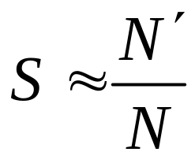
Пример
1
S
0
1
10

